Slide 1
AIDS 2020 Toolkits الوصم
إنتاج IAS – THE INTERNATIONAL AIDS SOCIETY
يوليو 2021

Slide 2
المحتويات
مقدمة……………………………………………………………………………………...……………...3
المقاييس المستخدمة للتقييم …………………………………………………………………………………....5
القدرة على التأقلم لدى المتعايشين مع فيروس نقص المناعة البشرية بمؤشر وصم قدره 2.0………………………………6
التمكين الاجتماعي للفئات المستهدفة………………………………………………………...…………………..7

Slide 3
مقدمة
منذ بدء ظهور مرض الإيدز أول مرة، أحرزنا تقدمًا كبيرًا في الحد من الإصابات الجديدة بفيروس نقص المناعة البشرية والوفيات المرتبطة به. لكن افتقارنا إلى التقدم في مواجهة سلوكيات الوصم نتيجة الإصابة بالوباء، فضلاً عن التمييز والإقصاء الاجتماعي أدى إلى إضعاف جهودنا في مواجهة تشخيص فيروس نقص المناعة البشرية وعلاج المتعايشين مع الفيروس ورعايتهم.
يتسبب استمرار الوصم في إطار التعايش مع فيروس نقص المناعة البشرية في معاناة إنسانية هائلة ويقلل من شأننا بصفتنا مجتمعًا عالميًا.
تُعد قدرة الفرد والمجتمع على التأقلم في مواجهة سلوكيات الوصم والتغلب عليه أمرًا يستحق الثناء ويجب فهمه ودعمه وتضخيمه بشكل أفضل.
الرسالة السنوية لـ IAS0 لعام 2019: الوصول إلى جوهر مشكلة الوصم. متاح عبر الرابط: https://www.iasociety.org/Who-we-are/About-the-IAS/Annual-Letter-2019

Slide 4
نظرة عامة
التمكين الاجتماعي للفئات المستهدفة
القدرة على التأقلم
المقاييس
الوصم

Slide 5
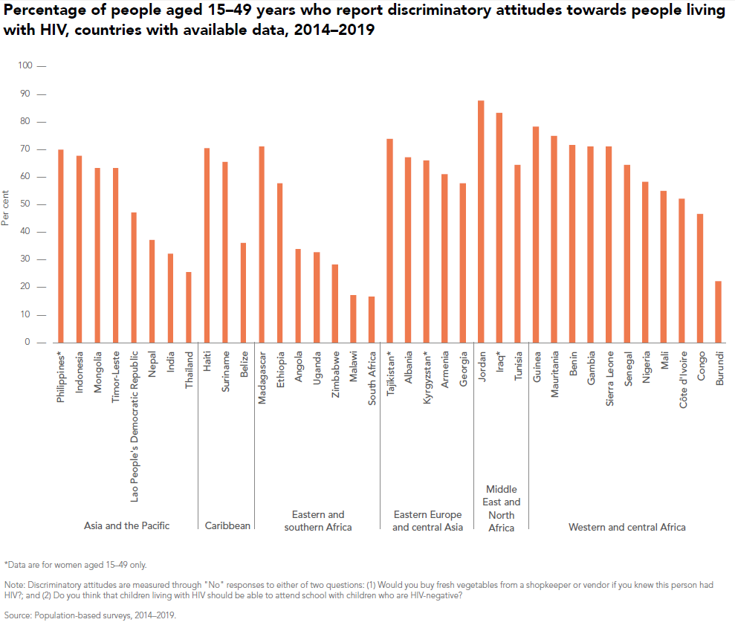
الوصم e المقاييس المستخدمة للتقييم
تشمل مقاييس المجالات الرئيسة ما يأتي:
العادات والسلوكيات الاجتماعية
القوانين والسياسات وإمكانية اللجوء إلى سُبل العدالة
العنف
ممارسات الوصم والتمييز المتوقعة والمشهودة
الوصم داخليًا/ ذاتيًا
العوامل القائمة على الجنس
أفاد أكثر من 25% من المستجيبين في معظم المناطق عن سلوكيات تمييزية تمارس تجاه المتعايشين مع فيروس نقص المناعة البشرية.
بيتر جيس
Notes:
لا تزال السلوكيات التمييزية الممارسة تجاه المتعايشين مع فيروس نقص المناعة البشرية قائمة بمعدلات مرتفعة، على الرغم من التقدم المحرز في بعض البلدان.
تم تطوير أسئلة ومؤشرات ومستويات استقصائية مختلفة لتقدير ممارسات الوصم عبر مختلف السياقات والسكان.
يتيح تعدد التدابير وتنوعها فهم الدوافع والمظاهر المتنوعة لسلوكيات الوصم والتمييز.
يختلف توافر البيانات باختلاف المقاييس والبلدان.
قد تتيح التدابير الموجزة فهمًا أكثر شمولاً للوضع والتأثير في حياة الأفراد.
حددت المشاورات الافتراضية لعام 2019 المجالات الرئيسية الآتية ليتم تضمينها في التدابير الموجزة:
العادات والسلوكيات الاجتماعية
القوانين والسياسات وإمكانية اللجوء إلى سُبل العدالة
العنف
ممارسات الوصم والتمييز المتوقعة والمشهودة
الوصم داخليًا/ ذاتيًا
العوامل القائمة على الجنس
لا يزال جمع البيانات وتحليلها من أجل اتخاذ التدابير جاريًا، من المتوقع أن تظهر النتائج الموجزة في أغسطس 2020.
المصدر: الدراسات الاستقصائية السكانية للفترة بين 2014-2019

Slide 6
الوصم القدرة على التأقلم لدى المتعايشين مع فيروس نقص المناعة البشرية بمؤشر وصم قدره 2.0
تم تنفيذ المؤشر حسب المتعايشين مع فيروس نقص المناعة البشرية وفيما بينهم
الدراسة الاستقصائية الأكثر استخدامًا لتوثيق سلوكيات الوصم والتمييز التي يعاني منها المتعايشون مع فيروس نقص المناعة البشرية على مستوى العالم
يقيّم مقياس القدرة على التأقلم لدى المتعايشين مع فيروس نقص المناعة البشرية (PLHIV-RS) ما إذا كانت حالة التعايش مع فيروس نقص المناعة البشرية لها تأثير إيجابي أو محايد أو سلبي في تلبية الاحتياجات مثل: القدرة على مواجهة الإجهاد أو إيجاد الحب أو الإسهام في المجتمع أو ممارسة الشعائر الدينية.
"كانت أسئلة القدرة على التأقلم مهمة وذات صلة، وكانت العناصر المحددة شاملة" (المتعايشون مع فيروس نقص المناعة البشرية).
ينبغي إعطاء الأولوية لتطبيق مقياس القدرة على التأقلم لدى المتعايشين مع فيروس نقص المناعة البشرية بصفته جزءًا من مؤشر وصم قدره 2.0 وتجربة مفيدة ذات مغزى لدى المتعايشين مع فيروس نقص المناعة البشرية.
كما يساعد كذلك على إرشاد التدخلات وتقييمها لتحسين حياة المتعايشين مع فيروس نقص المناعة البشرية.
باربرا ايه فريدلاند، OAD0102
Notes:
بعد قضاء ما يقرب من عقد في الخبرة التنفيذية، وانعكاس توجيهات العلاج المنقحة، تم تحديث الدراسة الاستقصائية لعام 2008 من خلال عملية استشارية (2016-2017).
تم تطوير مقياس القدرة على التأقلم لدى المتعايشين مع فيروس نقص المناعة البشرية (PLHIV-RS) المكون من 10 عناصر والتصديق عليه. يتم تقديم آراء المتعايشين مع فيروس نقص المناعة البشرية في الأسئلة الجديدة. تقييم القدرة على التأقلم: "التكيف الإيجابي في سياق المحن العظيمة" إلى جانب مواجهة الوصم بمنزلة توصية أساسية تم تقديمها خلال تحديث دراسة استقصائية لعام 2008.
يقيّم مقياس القدرة على التأقلم لدى المتعايشين مع فيروس نقص المناعة البشرية ما إذا كانت حالة التعايش مع فيروس نقص المناعة البشرية لها تأثير إيجابي أو محايد أو سلبي في تلبية الاحتياجات مثل القدرة على مواجهة الإجهاد أو إيجاد الحب أو المساهمة في المجتمع أو ممارسة الشعائر الدينية.
ظهرت عدة موضوعات رئيسية: كان طرح الأسئلة والإجابة عن أسئلة القدرة على التأقلم أسلوبًا علاجيًا؛ السماح للمستجيبين بالتفكير في الطرق الإيجابية التي يتعاملون بها مع الحالات الإيجابية لفيروس نقص المناعة البشرية بل ويستفيدون منها ("تظهر [الأسئلة] أنه يمكننا لعب دور مهم في المجتمع")؛ تشير الأسئلة إلى أن المتعايشين مع فيروس نقص المناعة البشرية لديهم الرغبات نفسها مثل الآخرين؛ وتُعد الأسئلة مهمة لمعرفة مدى قبول المتعايشين مع فيروس نقص المناعة البشرية لحالتهم، ويمكن للبيانات التي تم إنشاؤها مساعدة مقدمي الخدمات على معرفة المكان الذي يحتاجون فيه إلى تقديم دعم إضافي.

Slide 7
الوصم e التمكين الاجتماعي للفئات المستهدفة
سيتم التركيز على تحديد العوامل التمكينية الاجتماعية وتوسيعها وتعريفها بشكل أفضل لتناسب الاستجابة لخدمات فيروس نقص المناعة البشرية خلال الفترة من 2021 إلى 2030. تم تحديد ثلاث إستراتيجيات برنامجية لتحقيق بيئة مواتية اجتماعيًا لتقديم خدمات للمصابين بفيروس نقص المناعة البشرية تشمل:
المساواة بين الجنسين
بيئة داعمة قانونية وإمكانية اللجوء إلى سُبل العدالة
مجتمعًا خاليًا من الوصم والتمييز المرتبط بالتعايش مع فيروس نقص المناعة البشرية
خوسيه أنطونيو إيزازولا ليسيا، OAF0303
Notes:
تم تحديد ثلاث إستراتيجيات برنامجية وهي:
مجتمعًا خاليًا من الوصم والتمييز المرتبط بالتعايش مع فيروس نقص المناعة البشرية
بيئة داعمة قانونية وإمكانية اللجوء إلى سُبل العدالة
المساواة بين الجنسين.
السلوكيات التمييزية بين عامة السكان:
إبلاغ أقل من 10% من عامة السكان عن السلوكيات التمييزية الممارسة تجاه المتعايشين مع فيروس نقص المناعة البشرية.
انتشار ممارسات الوصم والتمييز بين الفئات السكانية الرئيسية:
إبلاغ أقل من 10% من الفئات السكانية الرئيسية عن تعرضهم للوصم بالعار والتمييز بحلول عام 2030.
انتشار ممارسات الوصم والتمييز من قِبل المتعايشين مع فيروس نقص المناعة البشرية:
إبلاغ أقل من 10% من المتعايشين مع فيروس نقص المناعة البشرية أنهم تعرضوا لممارسات الوصم والتمييز في الأوساط المجتمعية بحلول عام 2030.
أفادت إحدى الدراسات أنَّ الشبكات الاجتماعية للنساء اللاتي يتعاطين المخدرات كانت مصادر للوصم بالعار بخلاف الدعم لسُبل الوقاية من المرض قبل التعرض له، وكلاهما أثر في الكشف عن استخدام سُبل الوقاية من المرض قبل التعرض له. وتدعم النتائج الحاجة إلى اتباع إستراتيجيات قائمة على الأقران، مثل استشارات سُبل الوقاية من المرض قبل التعرض له القائمة على الأزواج لزيادة الدعم للالتزام بسُبل الوقاية من المرض قبل التعرض له مع تقليل سلوكيات الوصم.

